Slide 1

Réseaux
420-W33-SF
Cours 02 — Notions de réseautique
Par Jimmy Gilbert

Slide 2
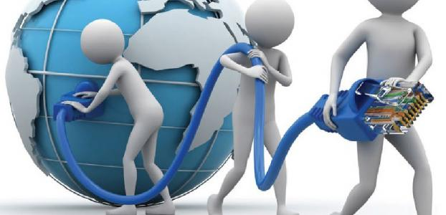
Introduction

Slide 3

Introduction
Déroulement du cours
Notions de base
Équipements de réseautique
Objectifs
Connaître les notions de base en réseautique
Avoir un langage commun (anglais VS français)

Slide 4
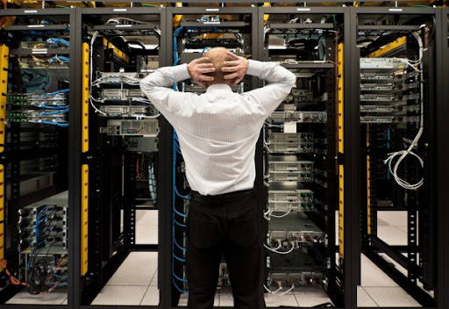
Notions de base

Slide 5
Notions de base
Définition de réseau
Qu’est-ce qu’un réseau?
Groupe d’ordinateurs et périphériques reliés par un média de transmission
  Internet, intranet, extranet, wan, lan, man
Lien intéressant:
  https://www.submarinecablemap.com/

Slide 6
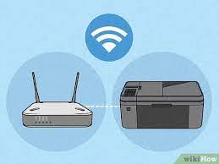
Notions de base
Définition de réseau
Pourquoi utiliser un réseau?
Partage d’informations = données binaires <=> électrique
Partage des ressources physiques
  Exemple: imprimante réseau

Slide 7

Notions de base
Réseaux physique et logique
Quelle est la différence entre les deux?
Électrique VS binaire
Onde radio VS données
Serveur physique VS serveur virtuel
Couche logique qui touche le matériel
  => plus tard!

Slide 8
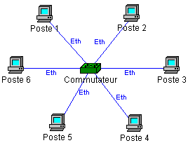
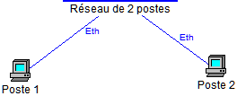
Notions de base
Réseau simple : poste à poste (P2P)
Pour partager des données ou ressources entre postes
Chaque poste est équivalent aux autres
Tous les postes appartiennent au même réseau
Cas 1 : Branchement de 2 postes directement:
Deux postes peuvent être branchés ensemble directement à partir de leur carte réseau avec un câble et sans autre équipement
Cas 2 : Branchement de plusieurs postes:
Pour plus de deux postes, il faut utiliser un équipement comme un concentrateur (hub) ou un commutateur (switch)

Slide 9
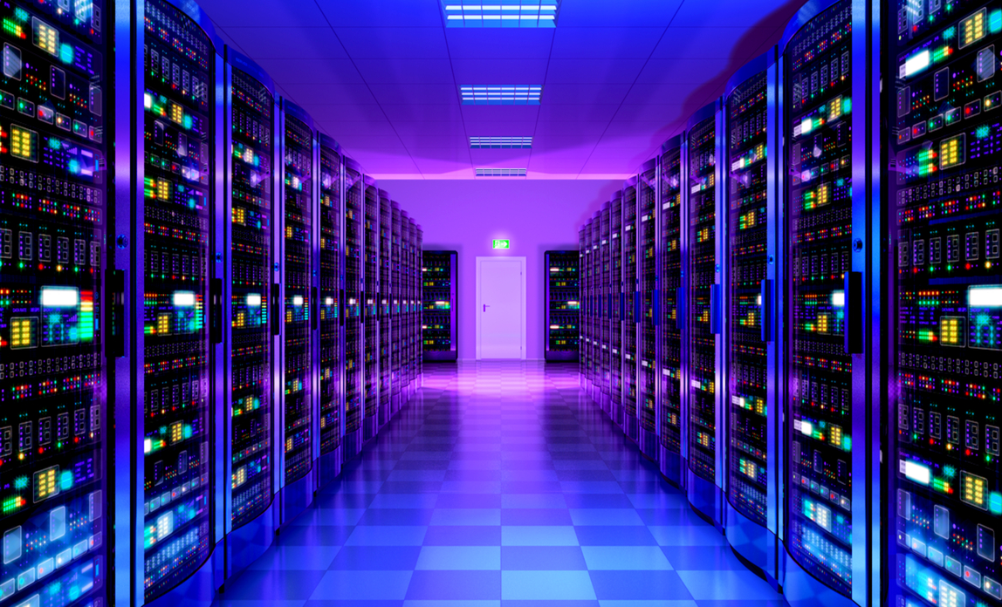
Notions de base
Architecture client/serveur
Services centralisés sur des postes appelés serveurs
  partage de données, périphériques, stockage sur disque...
Les postes bénéficiant de ces services se nomment clients
Un poste serveur doit posséder un système d’exploitation serveur
  ex : Windows Server 2012, Novell Netware, Unix, …
Un serveur est en général un poste plus puissant,
  avec plus de mémoire vive et mémoire de disque
Un poste serveur peut offrir plusieurs services
  Un serveur n’est pas nécessairement un poste mais plutôt un service réseau
  Donc, on peut avoir plusieurs serveurs logiciels mais un seul serveur matériel (notion de serveur virtuel etc.)

Slide 10
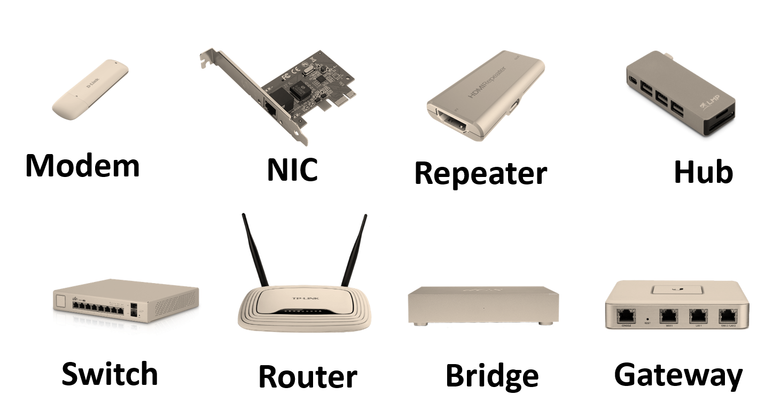
Types d’équipements

Slide 11
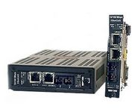
Types d’équipements
Couche 1 (physique)
Répéteur (repeater)
Corrige, amplifie et répète un signal
  Par exemple, un câble à paires torsadées est limité à 100 m
Pour Ethernet, on ne peut pas ajouter plus de 4 répéteurs sur un même segment (dépassement du délai de propagation empêchant la détection de collision tardive, environ 2 microsecondes)

Slide 12
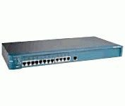
Types d’équipements
Couche 1 (physique)
Concentrateur (hub)
répéteur multi-port
répète le signal sur tous les ports sauf la source
un seul domaine de collision
divise la bande passante
actif : amplification de signal

Slide 13
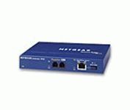
Types d’équipements
Couche 2 (liaison de données
Pont (bridge)
Relie 2 segments de réseaux
Un domaine de collision par segment
Filtre le trafic entre chaque segment grâce à une table de correspondances d’adresses MAC vs port
  Port Adresse MAC
  E0 00-00-0C-12-A5-03
  E1 00-50-BA-01-45-6D
  E0 00-4F-56-34-61-31

Slide 14
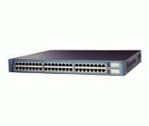
Types d’équipements
Couche 2 (liaison de données)
Commutateur (switch)
Pont multi-port
Filtre le trafic pour chaque port (comme un pont)
Un domaine de collision par port
Garantie la bande passante sur chaque port
Peut être programmé pour isoler des groupes de ports (réseau virtuel = VLAN)
Possède plusieurs outils de gestion

Slide 15
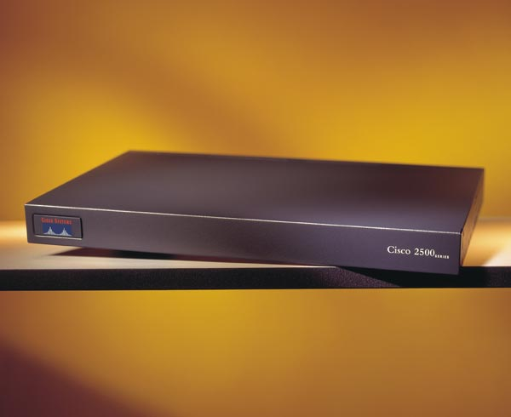
Types d’équipements
Couche 3 (réseau)
Routeur (router)
Pour relier des réseaux
Sélection du meilleur chemin
Segmentation en domaines de diffusion
Peut être programmé pour ajouter de la sécurité et des services réseaux

Slide 16
Conclusion

Slide 17
Conclusion
À retenir
Notions de base
  Nouveaux termes, anglais VS français
Équipements de réseautique
  Différents types de matériels pour différents besoins

Slide 18
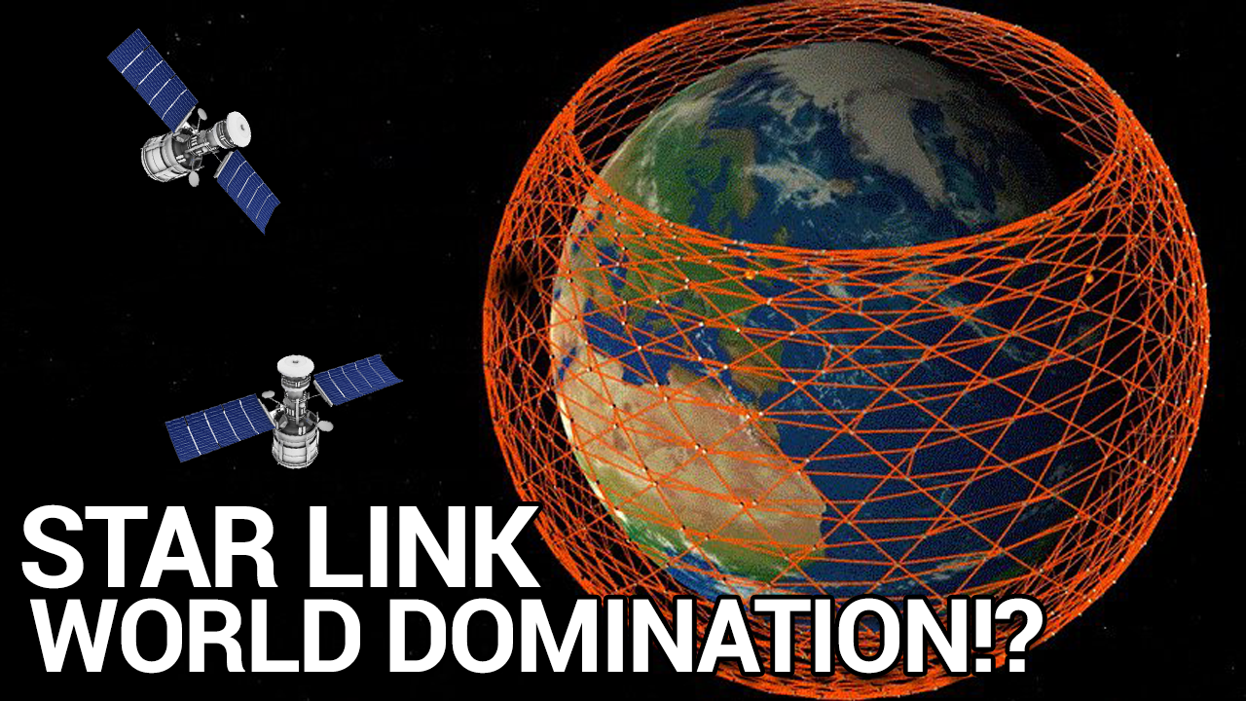
Conclusion
Remerciements

